Slide 1
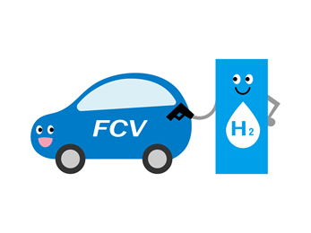
수소충전소 최적 입지 선정
4조 할수있조
이현범 강주영 고아름 김민형 한유정

Slide 2
목 차
1. 주제 선정 배경 2. 서비스 정의 세부 요구사항_니즈파악 3. 프로젝트 프로세스 DS, DE 역할 데이터리스트 4. 현재까지의 track - 각 task 별 결과물 공통 진행상황 DS 진행상황 DE 진행상황
설득은 데이터+숫자 갖고 출처 데이터 데이터 리스트 feature 몇 건 데이터에 대한 정의 전체 몇 건 그 중 전처리 작업은 뭐 (이상치, 결측치 등) 전처리 후 몇 건으로 진행
1. 서비스 정의 구체화
2. 청중 입장

Slide 3
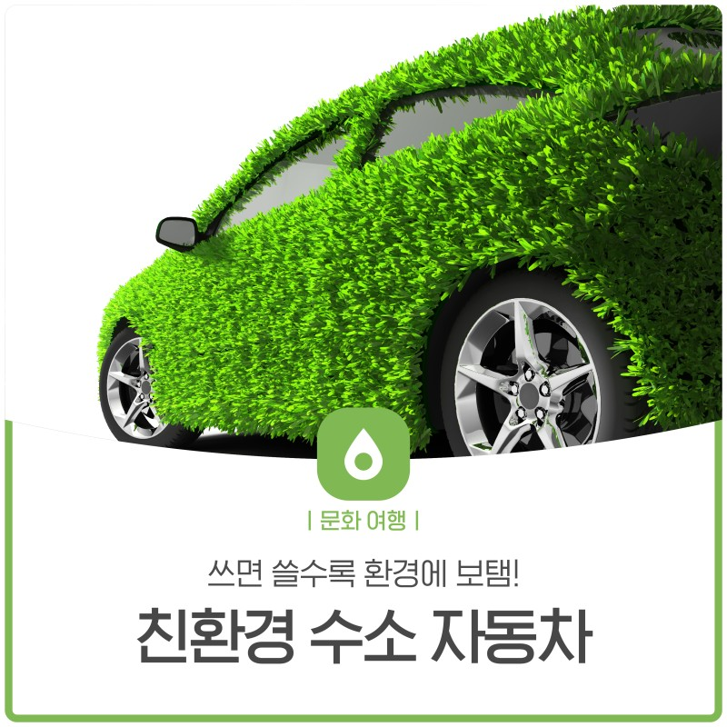

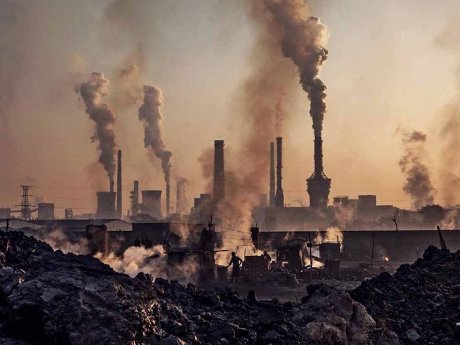
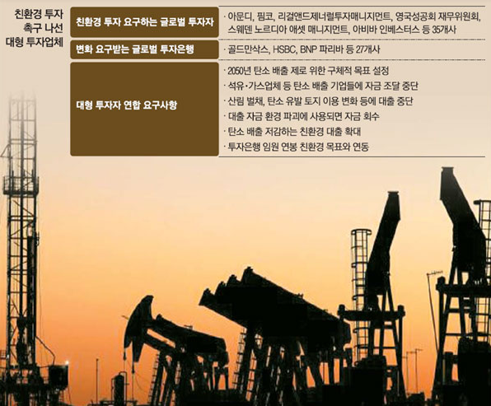

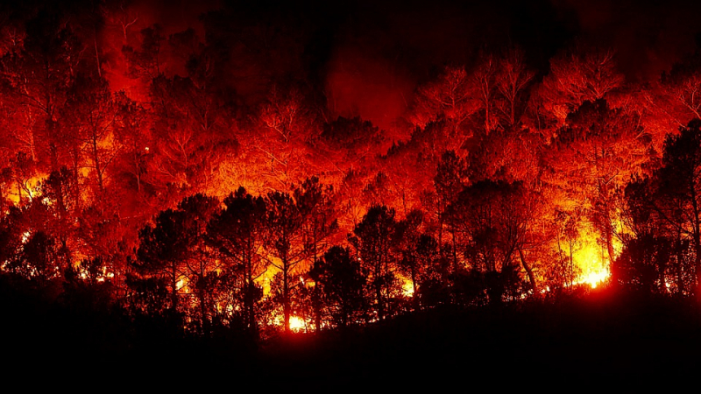
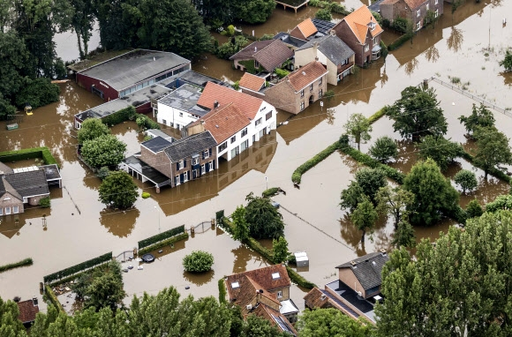
주제 선정 배경
Notes:
기업의 사회적 책임(CSR: Corporate Social Responsibility)

Slide 4
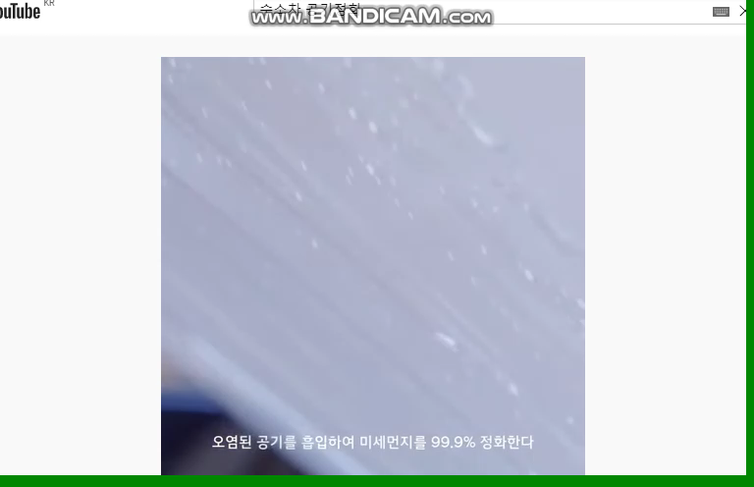
주제 선정 배경
관련 논문, 뉴스
Notes:
20분
->

Slide 5
01
서비스 정의
1. 서비스 정의 구체화
2. 청중 입장

Slide 6
01. 서비스 정의
대상: 수소충전소 특수목적법인(SPC: 하이넷, 코하이젠) , 정부기관(환경부, 국토부), 외 이해관계자
주제: 수소충전소 구축 입지 선정 의사결정 지원시스템
제공 서비스:
입지선정위치
수소차 증감추이
수소충전소 현황 vs 계획
수소 관련 뉴스
수소 관련 주식

Slide 7
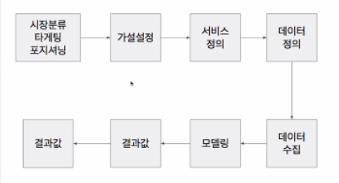
프로젝트 상세 프로세스
ds de 할 일
청중 기준으로 발표: 처음 듣는 사람이라고 생각하고 발표하기
S 시장세분화
T 타게팅
P 포지셔닝
→ 주제선정
서비스 정의
선행연구 기반
데이터 선정
및
데이터 정의
데이터 수집
모델링
결과값
및
시각화
시사점
및
제언
Notes:
우선 시장세분화(Segmentation)란 이질적인 니즈를 가진 소비자들이 모여 있는 하나의 큰 시장을 동질적인 니즈를 가진 소비자들끼리 묶어서 몇 개의 세분시장으로 구분하는 것을 뜻합니다. 출처: https://fineanswer7.tistory.com/66 [마케팅과 일상이야기]

Slide 8
프로젝트 프로세스
시사점
및
제언
시각화
DE
데이터 저장
결과값
선행연구 기반
데이터 선정
및
데이터 정의
DE
DS
데이터 전처리
데이터 분석
S 시장세분화
T 타게팅
P 포지셔닝
→ 주제선정
DE
DS
서비스 정의
데이터 수집
ML 모델링
DE
DS
DE
DS
DE
DS
DS
DE
DS
Notes:
우선 시장세분화(Segmentation)란 이질적인 니즈를 가진 소비자들이 모여 있는 하나의 큰 시장을 동질적인 니즈를 가진 소비자들끼리 묶어서 몇 개의 세분시장으로 구분하는 것을 뜻합니다. 출처: https://fineanswer7.tistory.com/66 [마케팅과 일상이야기]

Slide 9
프로젝트 프로세스-세부사항
시사점
및
제언
시각화
DE
데이터 저장
결과값
선행연구 기반
데이터 선정
및
데이터 정의
DE
DE
DS
데이터 전처리
데이터 분석
S 시장세분화
T 타게팅
P 포지셔닝
→ 주제선정
DE
DE
DS
서비스 정의
데이터 수집
ML 모델링
DE
DS
DE
DS
DE
DS
DS
DE
DS
Notes:
우선 시장세분화(Segmentation)란 이질적인 니즈를 가진 소비자들이 모여 있는 하나의 큰 시장을 동질적인 니즈를 가진 소비자들끼리 묶어서 몇 개의 세분시장으로 구분하는 것을 뜻합니다. 출처: https://fineanswer7.tistory.com/66 [마케팅과 일상이야기]

Slide 10
프로젝트 프로세스-세부사항
시사점
및
제언
시각화
DE
데이터 저장
결과값
선행연구 기반
데이터 선정
및
데이터 정의
DE
DE
DS
데이터 전처리
데이터 분석
S 시장세분화
T 타게팅
P 포지셔닝
→ 주제선정
DE
DE
DS
서비스 정의
데이터 수집
ML 모델링
DE
DS
DE
DS
DE
DS
DS
DE
DS
Notes:
우선 시장세분화(Segmentation)란 이질적인 니즈를 가진 소비자들이 모여 있는 하나의 큰 시장을 동질적인 니즈를 가진 소비자들끼리 묶어서 몇 개의 세분시장으로 구분하는 것을 뜻합니다. 출처: https://fineanswer7.tistory.com/66 [마케팅과 일상이야기]

Slide 11
프로젝트 프로세스-세부사항
시사점
및
제언
시각화
DE
데이터 저장
결과값
선행연구 기반
데이터 선정
및
데이터 정의
DE
DE
DS
데이터 전처리
데이터 분석
S 시장세분화
T 타게팅
P 포지셔닝
→ 주제선정
DE
DE
DS
서비스 정의
데이터 수집
ML 모델링
DE
DS
DE
DS
DE
DS
DS
DE
DS
Notes:
우선 시장세분화(Segmentation)란 이질적인 니즈를 가진 소비자들이 모여 있는 하나의 큰 시장을 동질적인 니즈를 가진 소비자들끼리 묶어서 몇 개의 세분시장으로 구분하는 것을 뜻합니다. 출처: https://fineanswer7.tistory.com/66 [마케팅과 일상이야기]

Slide 12
프로젝트 프로세스-세부사항
시사점
및
제언
시각화
DE
데이터 저장
결과값
선행연구 기반
데이터 선정
및
데이터 정의
DE
DE
DS
데이터 전처리
데이터 분석
S 시장세분화
T 타게팅
P 포지셔닝
→ 주제선정
DE
DE
DS
서비스 정의
데이터 수집
ML 모델링
DE
DS
DE
DS
DE
DS
DS
DE
DS
Notes:
우선 시장세분화(Segmentation)란 이질적인 니즈를 가진 소비자들이 모여 있는 하나의 큰 시장을 동질적인 니즈를 가진 소비자들끼리 묶어서 몇 개의 세분시장으로 구분하는 것을 뜻합니다. 출처: https://fineanswer7.tistory.com/66 [마케팅과 일상이야기]

Slide 13
프로젝트 프로세스-세부사항
시사점
및
제언
시각화
DE
데이터 저장
결과값
선행연구 기반
데이터 선정
및
데이터 정의
DE
DE
DS
데이터 전처리
데이터 분석
S 시장세분화
T 타게팅
P 포지셔닝
→ 주제선정
DE
DE
DS
서비스 정의
데이터 수집
ML 모델링
DE
DS
DE
DS
DE
DS
DS
DE
DS
Notes:
우선 시장세분화(Segmentation)란 이질적인 니즈를 가진 소비자들이 모여 있는 하나의 큰 시장을 동질적인 니즈를 가진 소비자들끼리 묶어서 몇 개의 세분시장으로 구분하는 것을 뜻합니다. 출처: https://fineanswer7.tistory.com/66 [마케팅과 일상이야기]

Slide 14
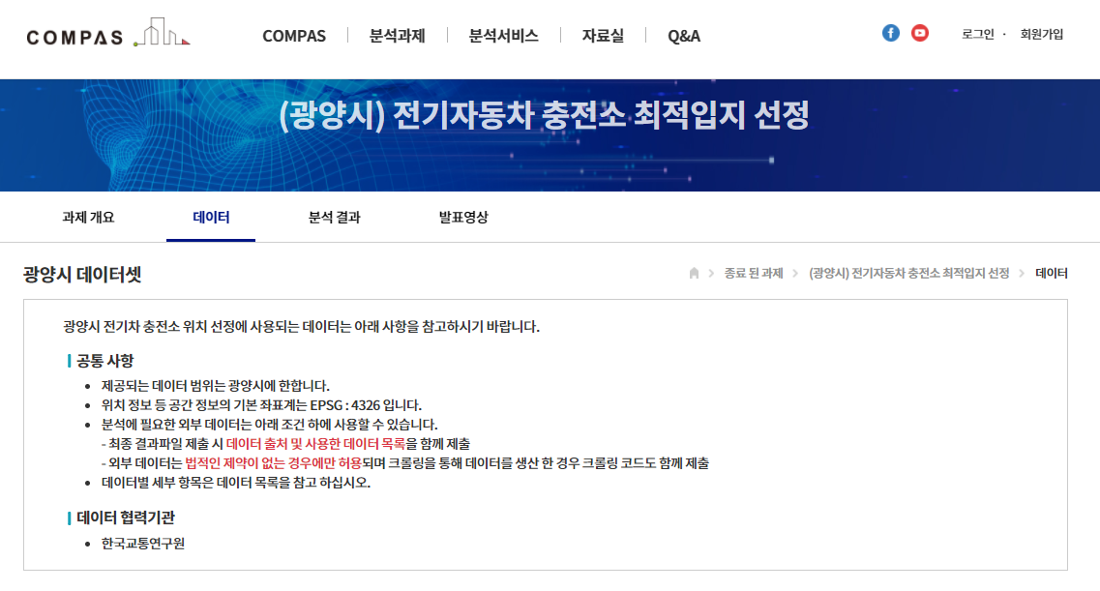
데이터 수집 – 선정기준

Slide 15
데이터 수집 – 데이터 리스트
NO | 데이터 | 데이터 건수 | 전처리 후 건수 | 출처 | 비고
1 | 서울시 자치구별 수소차 등록현황 | 288건 | - | 공공데이터포털 서울특별시 | 2020.09
2 | 서울시 가구원수별 가구수 | 9911건 | - | 공공데이터포털 서울특별시 | 5개년
3 | 서울시 상권배후지 직장인구 | 327240건 | - | 공공데이터포털 서울특별시
4 | 서울시 상권배후지 집객시설 | 315120건 | - | 공공데이터포털 서울특별시
5 | 서울시 주민등록인구 | 81060건 | - | 공공데이터포털 서울특별시 | 18~20년,3개년(분기별)
6 | 서울시 구별 주차장 | 2340건 | - | 공공데이터포털 서울특별시 | 18~20년,3개년
7 | 성별, 연령별 자동차 등록현황 | 72건 | - | 서울 열린데이터 광장 서울특별시

Slide 16
데이터 수집 – 데이터 리스트
NO | 데이터 | 데이터 건수 | 전처리 후 건수 | 출처 | 비고
8 | 한국가스안전공사_수소충전소 | 363건 | 600건 | 공공데이터포털 한국가스안전공사 | 위경도, 20.09
9 | 월별, 구별 자동차 등록현황 | 24300건 | - | 서울 열린데이터 광장 서울특별시 | 18~20년
10 | 유치원 | 21912건 | 19152건 | 서울 열린데이터 광장 서울특별시교육청 | 위경도, 열 삭제
11 | 전국 LPG충전소 | 10209건 | 20410건 | 공공데이터포털 한국가스안전공사 | 위경도
12 | 초중고 학교 | 99278건 | 17028건 | 공공데이터포털 서울특별시 | 위경도, 열 삭제, 유일값
13 | 토지임야정보 | 853031건 | 진행중 | 공공데이터포털 국토교통부 | 위경도
14 | 화재 | 26960건 | 34996건 | 서울 열린데이터 광장 서울시 소방재난본부 현장대응단 | 위경도

Slide 17
데이터 수집 – feature 선정
NO | 데이터 | 데이터 건수 | 전처리 후 건수 | 출처 | 비고
1
2
3
4
5
6
7

Slide 18
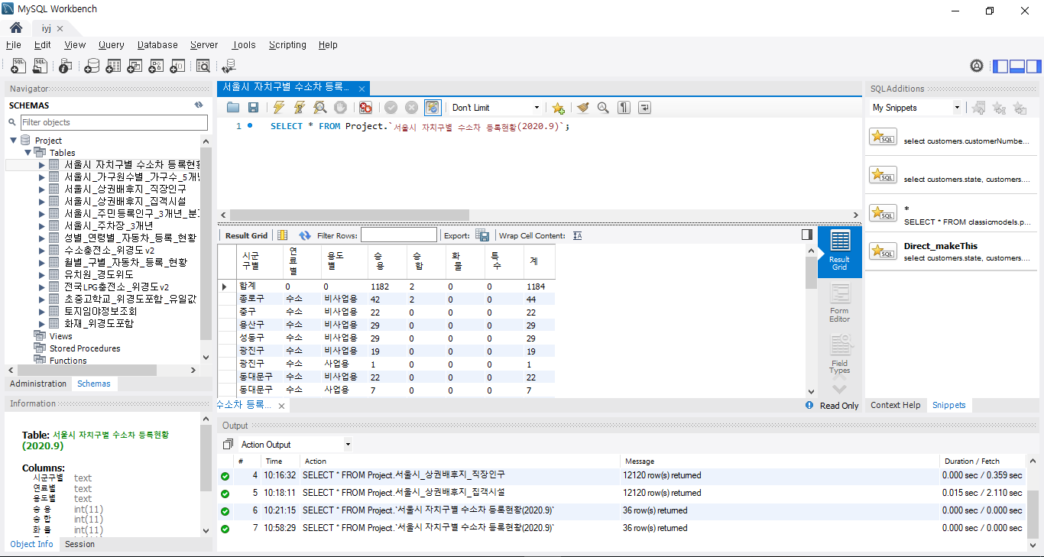
데이터 수집 – Warehouse: MySQL 구축

Slide 19
02
DS 진행사항
입지선정을 위한 지역특성 요소 추출

Slide 20
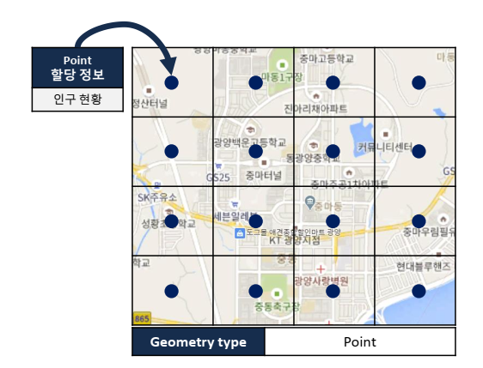
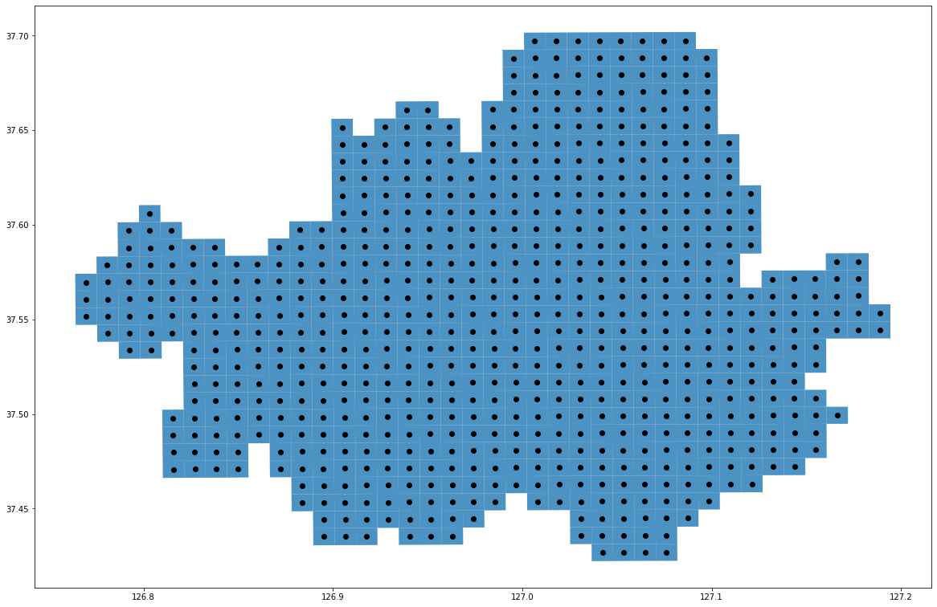
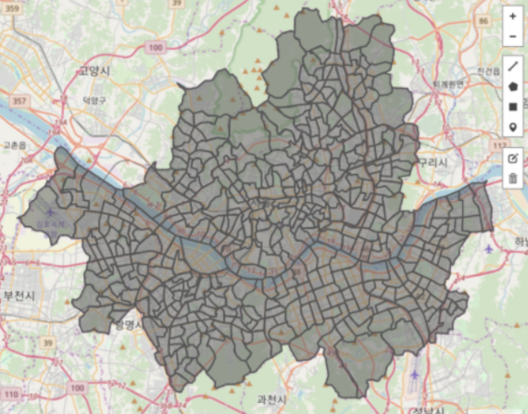
02. DS 진행사항
입지선정을 위한 지역특성 요소 추출
Point 할당정보
인구현황
자동차등록대수
Fig. 인구수 격자 중심점에 정보 할당 방법
Fig. 1km X 1km 인구수 격자 중심점
Fig. 서울시 행정경계 (424 동)
인구현황데이터는 현재 1kmX1km 격자(grid)로 나누어져 있는 상태에서, 각 격자의 가운데에 중심점(center point)을 찍음
격자의 중심점(Central point)에 정규화된 인구 수 정보 할당
자동차등록현황 지역에 해당하는 Point를 모두 추출 후, 인구격자 중심점에 자동차등록대수 정보를 할당

Slide 21
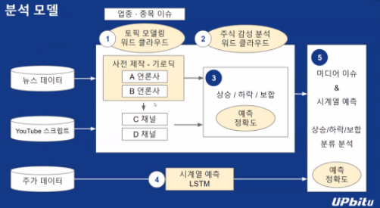
분석모델

Slide 22
03
DE 진행사항

Slide 23
DE track
AWS-MySQL 설치
AWS-Local MySQL 연동
데이터 수집
데이터 전처리 (Null처리, 중복값 제거, 위경도변환,
데이터 저장
Open API
시각화 Tableau
Django 구현 및 Tableau 연동
뉴스데이터 Crawling

Slide 24
03. DE 진행사항 – 데이터 저장
Fig. MySQL에 데이터 저장

Slide 25
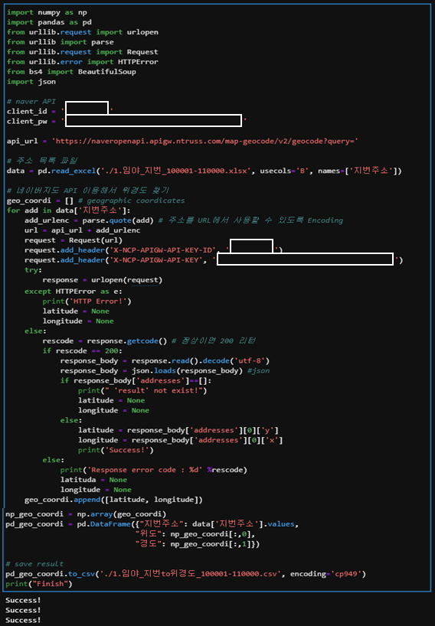
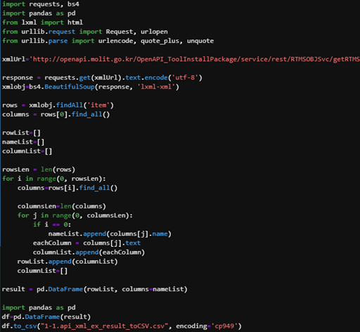
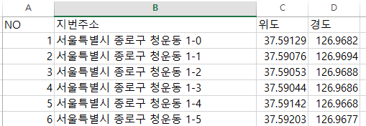
03. DE 진행사항 – OPEN API
Fig. Open API 저장
Fig. 위경도 변환 성공
Fig. 지번주소에서 위경도주소로 변경

Slide 26
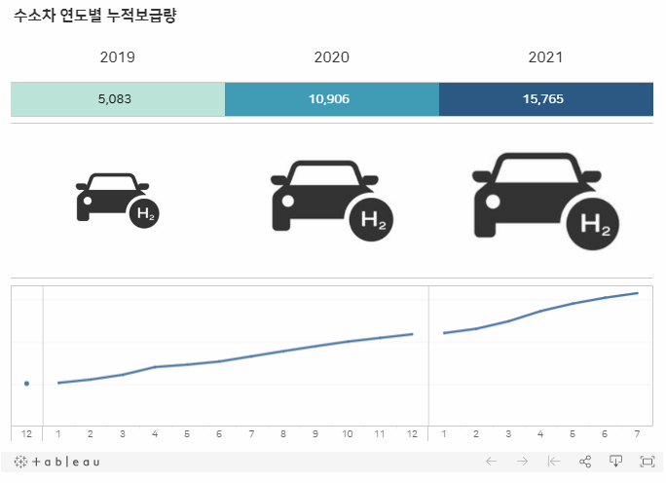
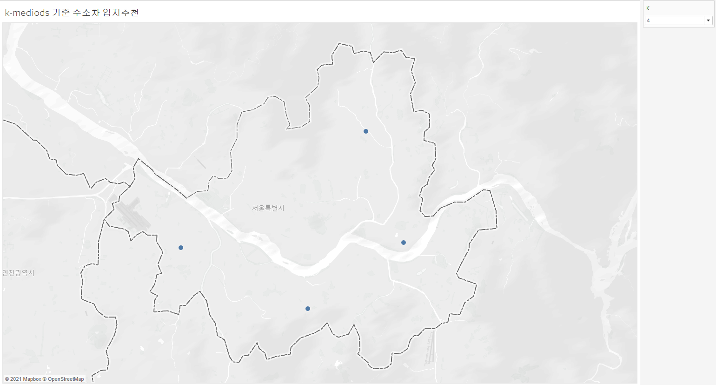
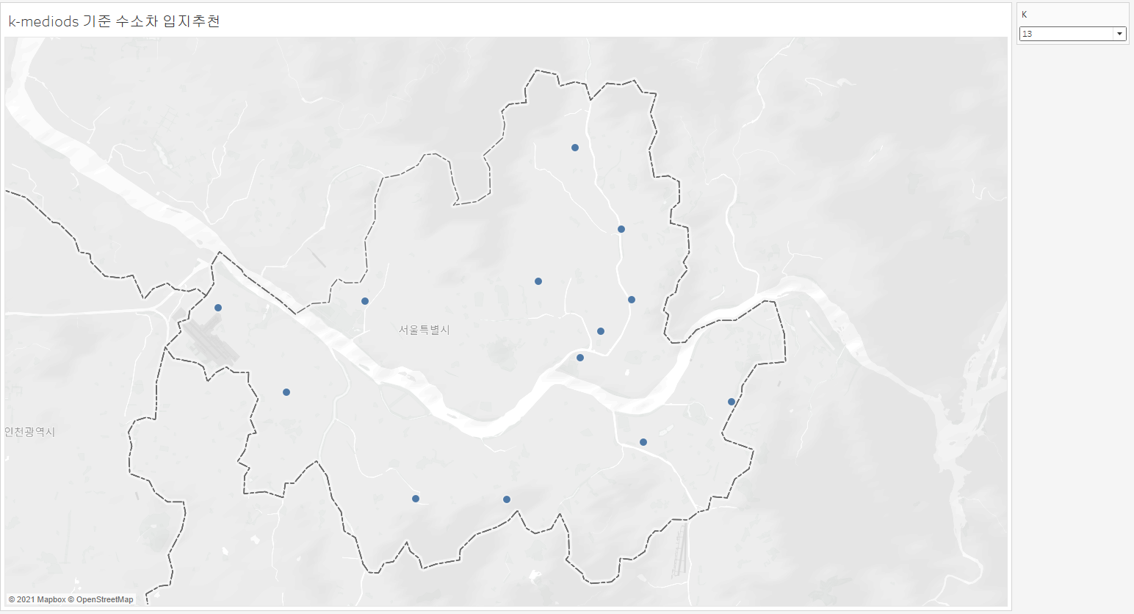
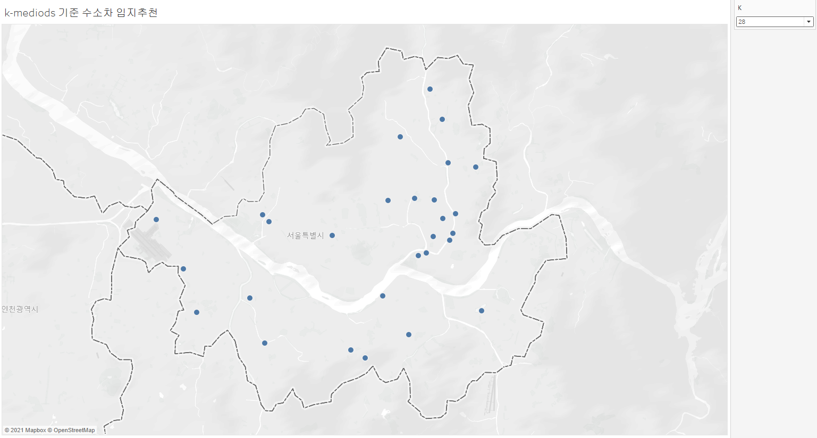
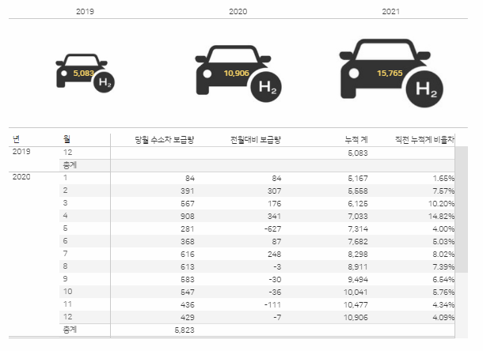
03. DE 진행사항
Fig. 수소차 보유 고객의 증감추이 도식화 예시
Fig. 수소충전소 최적입지 분석결과 예시

Slide 27


03. DE 진행사항

Slide 28
감사합니다

